Slide 1


Slide 2

Lập trình Auto Trading
Chủ đề: Học có giám sát và hồi quy tuyến tính
GV.Đặng Trí Thanh

Slide 3

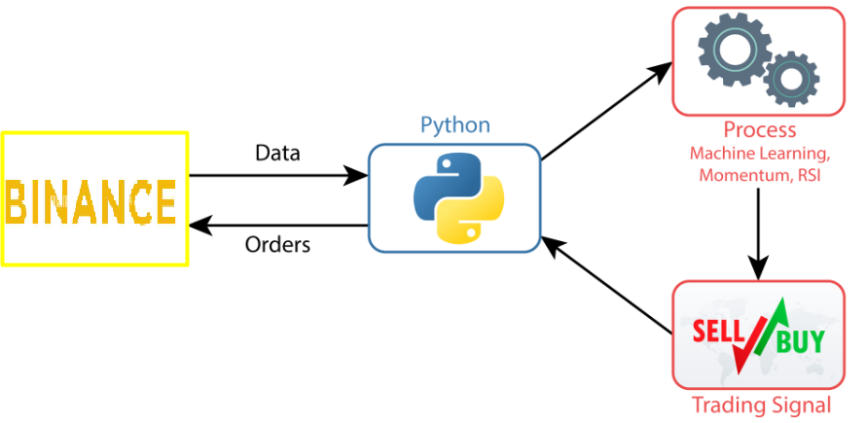
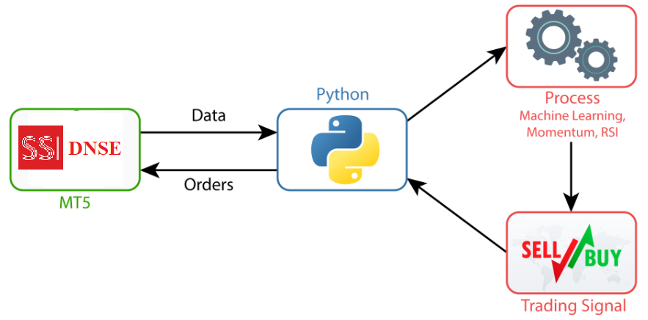
Đặt câu hỏi
Chúng ta có chiến lược như sau:
Chiến lược ML, Momentum, RSI
để làm sao thực thi chiến lược ML này tự động?

Slide 4
Nội dung chính
1. Machine learning
2. Linear regression
3. Chiến lược ML, Momentum, RSI
4. Lấy dữ liệu (MT5, CK, Crypto) với TimeFrame tùy chọn
1m, 5m, 10m => 45m?

Slide 5
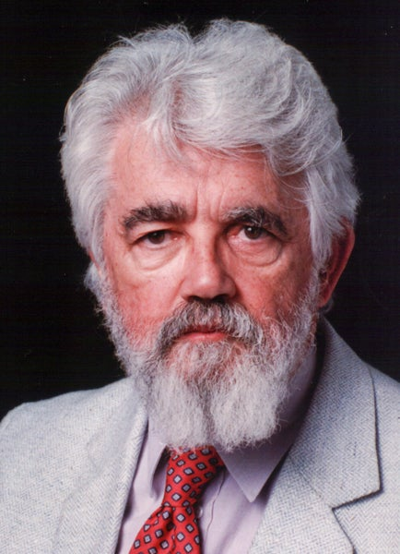
Artificial Intelligence
John McCarthy: Là người đã đưa ra thuật ngữ "Artificial Intelligence" (Trí tuệ nhân tạo) vào khoảng năm 1955. John McCarthy thường được coi là một trong những người cha đẻ của AI. và ông cũng là người sáng lập ra lĩnh vực AI. McCarthy đã tổ chức hội nghị Dartmouth vào năm 1956, nơi mà thuật ngữ "Artificial Intelligence" được sử dụng lần đầu tiên để mô tả một lĩnh vực nghiên cứu mới.
Ông cũng là người phát minh ra ngôn ngữ lập trình Lisp (ListProcessing), phổ biến trong nghiên cứu AI.
Định nghĩa AI không rõ ràng và dễ gây hiểu nhầm: Định nghĩa của AI có thể khá rộng và không cụ thể, dẫn đến những hiểu lầm. AI bao gồm nhiều lĩnh vực khác nhau và có thể được áp dụng trong nhiều ngữ cảnh khác nhau, từ hệ thống đề xuất, nhận dạng giọng nói, học máy, đến robot học.
2 quan niệm về AI:
Strong AI, còn được gọi là General AI, là khái niệm về một hệ thống AI có khả năng hiểu, học hỏi, và áp dụng tri thức và kỹ năng trong các tình huống rộng rãi, giống như khả năng của con người.
Weak AI, còn được gọi là Narrow AI hoặc Specific AI, là loại AI được thiết kế và huấn luyện để thực hiện một nhiệm vụ cụ thể. Điều này bao gồm hầu hết các ứng dụng AI mà chúng ta thấy hiện nay, như hệ thống đề xuất trên các nền tảng thương mại điện tử, trợ lý ảo như Siri hoặc Alexa, và xe tự lái.
Notes:
Efficient Market Hypothesis, ChatGPT, etc.

Slide 6
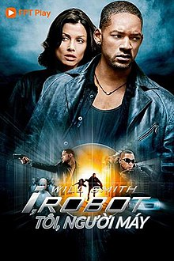
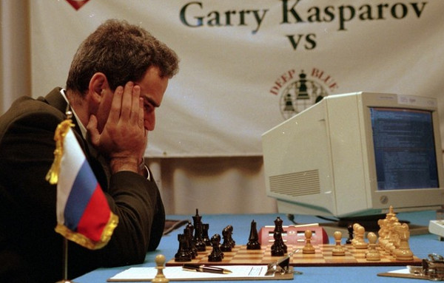
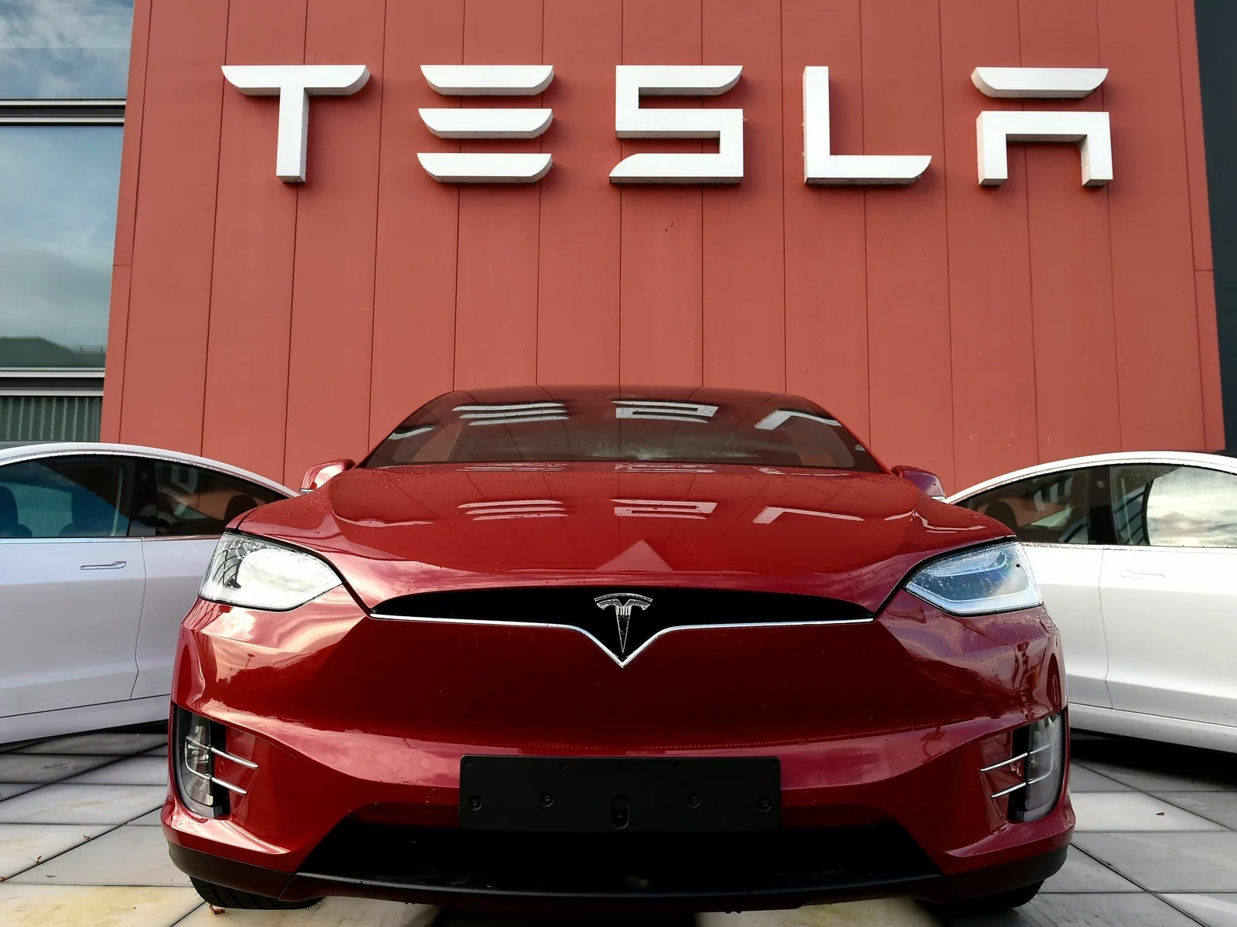
Artificial Intelligence
Sonny biểu hiện khả năng tự nhận thức, cảm xúc, và độc lập trong tư duy, điều này vượt qua các giới hạn của Weak AI. Sonny có thể học hỏi, thích nghi, và thậm chí đặt câu hỏi về tồn tại của mình, điều mà các robot Weak AI khác trong phim không thể làm.
Notes:
Efficient Market Hypothesis, ChatGPT, etc.

Slide 7
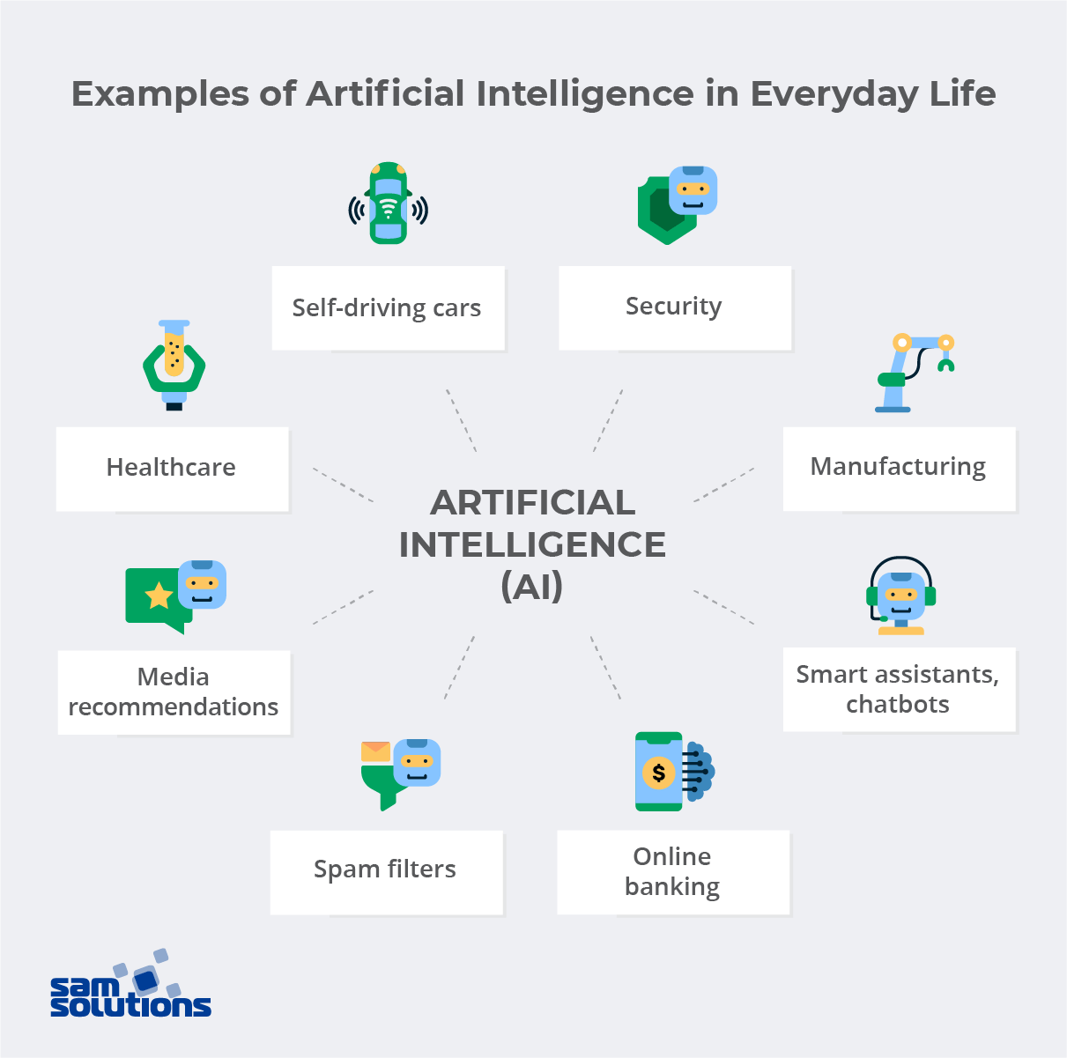
Artificial Intelligence
Notes:
Efficient Market Hypothesis, ChatGPT, etc.

Slide 8

Artificial Intelligence
AI = MATH + PROGRAMMING
AI được xây dựng dựa trên các hàm toán học và được hiện thực hóa thông qua lập trình
Bản chất AI: Là tìm một hàm F ánh xạ thông tin đầu vào để đưa ra dự đoán và quyết định trong tương lai. Hàm F này có thể là một mô hình thống kê, một mạng nơ-ron nhân tạo, hoặc bất kỳ mô hình toán học nào khác có khả năng thực hiện dự đoán dựa trên dữ liệu.
Vậy có những bài toán dự đoán, quyết định gì? Các bài toán dự đoán và quyết định: Đề cập đến việc sử dụng AI để dự đoán kết quả hoặc để hỗ trợ/quyết định các hành động trong nhiều lĩnh vực như tài chính, y tế, quản lý chuỗi cung ứng, và nhiều ngành khác.
Tìm F như thế nào? Quá trình này liên quan đến việc chọn lựa và huấn luyện một mô hình toán học dựa trên dữ liệu hiện có để nó có thể thực hiện dự đoán chính xác nhất có thể.
Làm sao để đánh giá hàm F? (metrics): Đo lường sự chênh lệch giữa giá trị dự đoán và giá trị thực tế. Việc đánh giá một mô hình AI thường dựa trên các metric (chỉ số đánh giá) để đo lường sự chênh lệch giữa giá trị dự đoán của mô hình và giá trị thực tế. Các metric này có thể bao gồm Mean Squared Error (MSE), Accuracy, Precision, Recall, F1 Score, và nhiều chỉ số khác tùy thuộc vào bài toán cụ thể.
Notes:
Efficient Market Hypothesis, ChatGPT, etc.

Slide 9
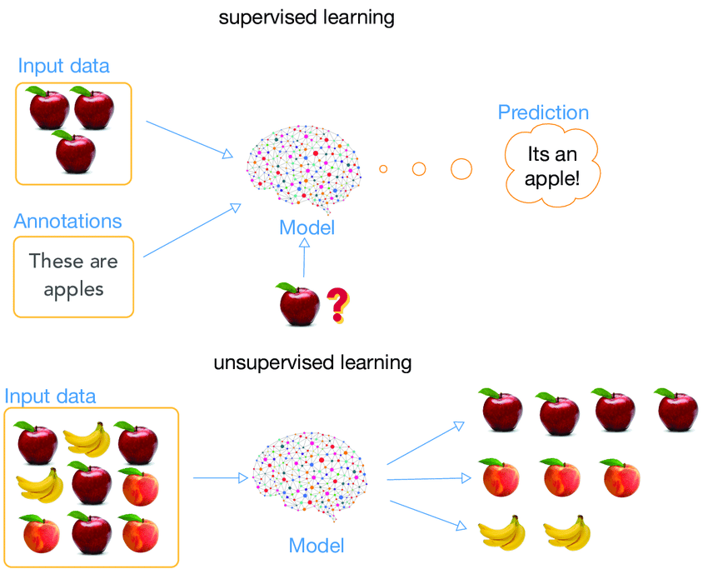
Machine Learning
Notes:
Efficient Market Hypothesis, ChatGPT, etc.

Slide 10
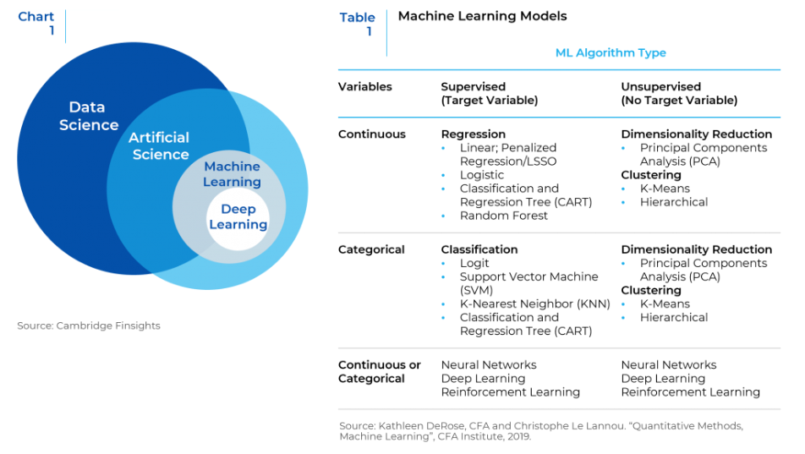
Artificial Intelligence
Venn
Notes:
Efficient Market Hypothesis, ChatGPT, etc.

Slide 11
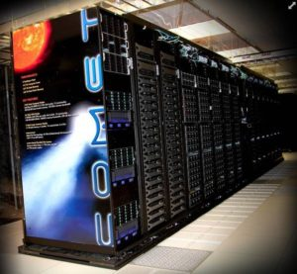
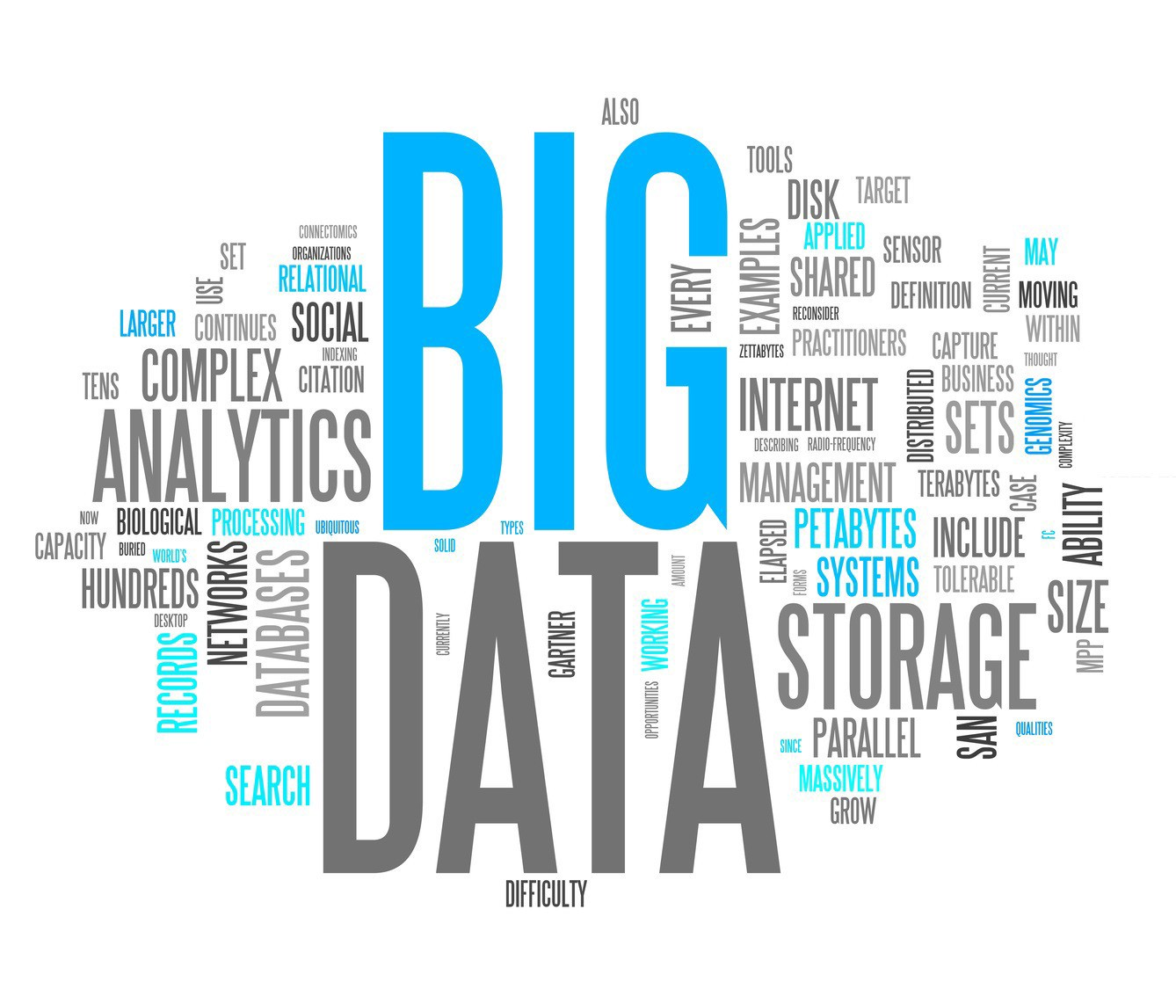
Artificial Intelligence
Mạng Nơron
Năm 1943, nhà thần kinh sinh học Warren McCulloch và nhà toán học Walter Pitts đã cùng viết một bài báo, trong đó họ đề xuất một mô hình về cách hoạt động của neuron trong não. Để mô tả cách thức hoạt động của các neuron, họ đã sử dụng mô hình mạng nơ-ron đơn giản với sự analog của mạch điện.
Công trình của McCulloch và Pitts đã đặt nền móng cho lĩnh vực nghiên cứu về mạng nơ-ron nhân tạo, một thành phần quan trọng của trí tuệ nhân tạo hiện đại. Mô hình của họ đã chứng minh rằng các mạch điện tử có thể được sử dụng để mô phỏng hoạt động của các neuron, và đã mở đường cho sự phát triển của các thuật toán học máy và AI sau này.
Notes:
Efficient Market Hypothesis, ChatGPT, etc.

Slide 12
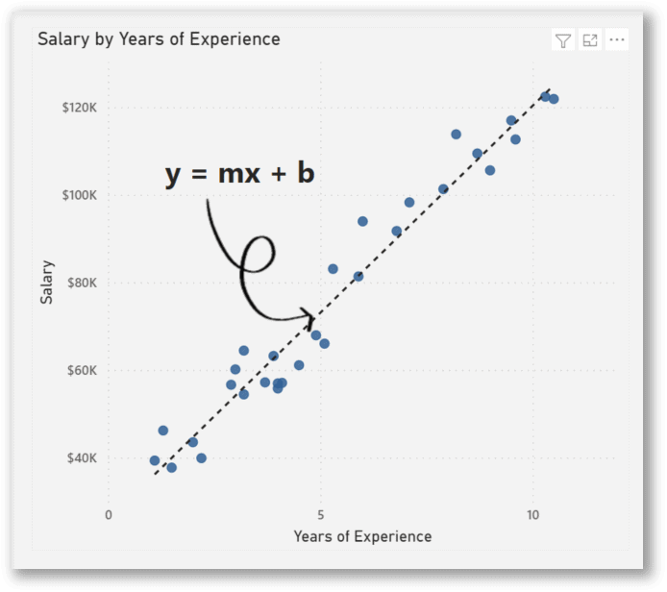
Hồi quy tuyến tính
Thuật ngữ "hồi quy" (regression) trong "hồi quy tuyến tính" (linear regression) có nguồn gốc từ lịch sử và được sử dụng lần đầu bởi Francis Galton trong những năm 1800 khi ông nghiên cứu về mối quan hệ di truyền của chiều cao giữa cha mẹ và con cái. Ông nhận thấy rằng, mặc dù có xu hướng di truyền chiều cao, nhưng chiều cao của con cái thường có xu hướng "hồi quy" (trở về) về trung bình của dân số. Từ "regression" được dùng để mô tả hiện tượng này.
Cụ thể, "hồi quy" ở đây không mang nghĩa trở về điểm bắt đầu, mà là xu hướng của dữ liệu về một trạng thái trung bình hoặc dự đoán. Trong ngữ cảnh hiện đại của phân tích thống kê, "hồi quy" thường được hiểu là quá trình ước lượng mối quan hệ giữa các biến.
"Linear" trong "hồi quy tuyến tính" chỉ ra rằng mối quan hệ này được mô hình hóa dưới dạng đường thẳng, nghĩa là với mỗi đơn vị thay đổi của biến độc lập, biến phụ thuộc thay đổi một lượng cố định. Trong toán học, mối quan hệ tuyến tính có thể được viết dưới dạng phương trình đường thẳng y=mx+b, trong đó m là hệ số góc cho biết độ dốc của đường thẳng và b là điểm chặn trục y khi x=0.
Như vậy, "hồi quy tuyến tính" là một phương pháp thống kê dùng để mô tả mối quan hệ tuyến tính giữa một biến phụ thuộc và một hoặc nhiều biến độc lập, qua đó cho phép dự đoán hoặc hiểu sâu hơn về các yếu tố ảnh hưởng lên biến phụ thuộc.
Notes:
Efficient Market Hypothesis, ChatGPT, etc.

Slide 13
Hồi quy tuyến tính
Mô hình dự đoán giá nhà
Notes:
Efficient Market Hypothesis, ChatGPT, etc.

Slide 14
Hồi quy tuyến tính
Chiến lược ML, Momentum, RSI
Notes:
Efficient Market Hypothesis, ChatGPT, etc.

Slide 15
Cách lấy OHLC theo Timeframe tùy chọn
Cách lấy OHLC theo Timeframe tùy chọn
M1
M5
M10
=> M45
Notes:
Efficient Market Hypothesis, ChatGPT, etc.

Slide 16


